Slide 1
ENGINYERIA DEL SOFTWARE I

Slide 2
SESSIÓ 4 – CASOS D’ÚS
Característiques
  Generalment especifiquen com ha de ser una determinada interacció entre un usuari i un programa (o producte)
  En un cas d’ús, l’usuari rep el nom d“Actor”
  També anomenem “Actor” a qualsevol agent que pugui interactuar amb el nostre sistema.
  Un “cas d’ús” pot “fer servir” un altre “cas d’ús”
  El cas d’us sempre està situat a la part “exterior” del sistema perquè no podem fer un cas d’us sense un usuari o un agent extern que “estimula” el sistema d’alguna manera.
Que provaràs per dir-me que el sistema funciona ? Normalment l’usuari ens dirà quins "casos d’ús” provarà.

Slide 3
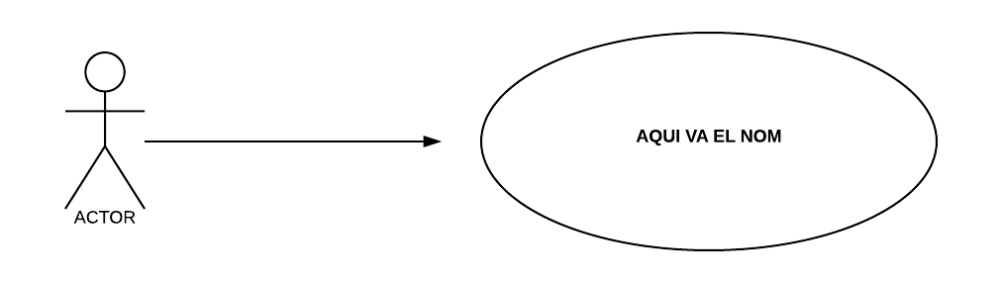
SESSIÓ 4 – CASOS D’US – REPRESENTACIÓ

Slide 4
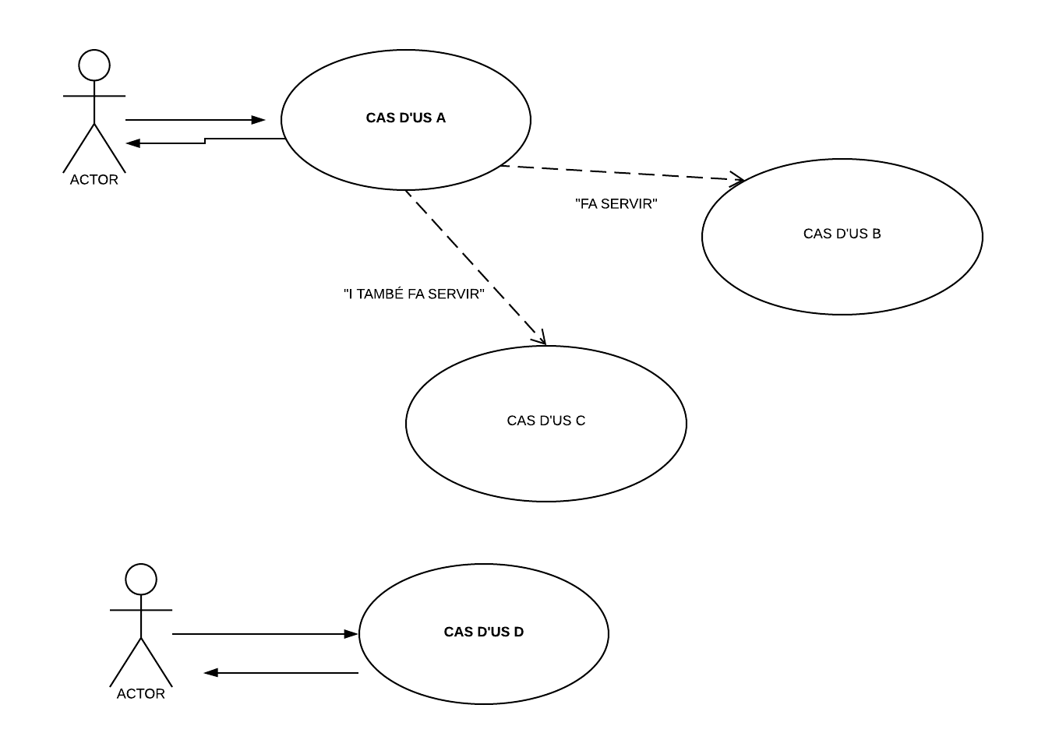
SESSIÓ 4 – CASOS D’US – MES COMPLICATS

Slide 5
CASOS D’US – COM S’ESCRIUEN ?
CADA CAS D’ÚS TÉ UN “DIBUIX” i UN “DOCUMENT”.
El “document” conte:
  Nom:
  Descripció:
  Actor o Actors
  Pre-condicions:
  Post-condicions.
  Flux normal d’execució.
  Flux alternatiu d’execució.
  Especificacions complementàries (detalls addicionals).

Slide 6
CASOS D’US: TREBALLEM-LOS
Existeixen programes amb "un sol" cas d’ús?
Tria una aplicació (o una app) i descobreix quins casos d’ús té.
Whatsapp quins "casos d’ús" té?
Pot ser que un "component" ja fet ens doni un cas d’ús sencer?
Com faig per controlar que “tots” els requeriments funcionals estan resolts per un cas d’ús?
Poden existir "requeriments funcionals" SENSE cas d’ús?
CONCLUSIÓ: Els casos d’ús representen la forma en la qual l’usuari vol que el programa es comporti per resoldre els requeriments funcionals.
Els requisits "NO FUNCIONALS" tenen alguna representació en els casos d’ús?

